Slide 1
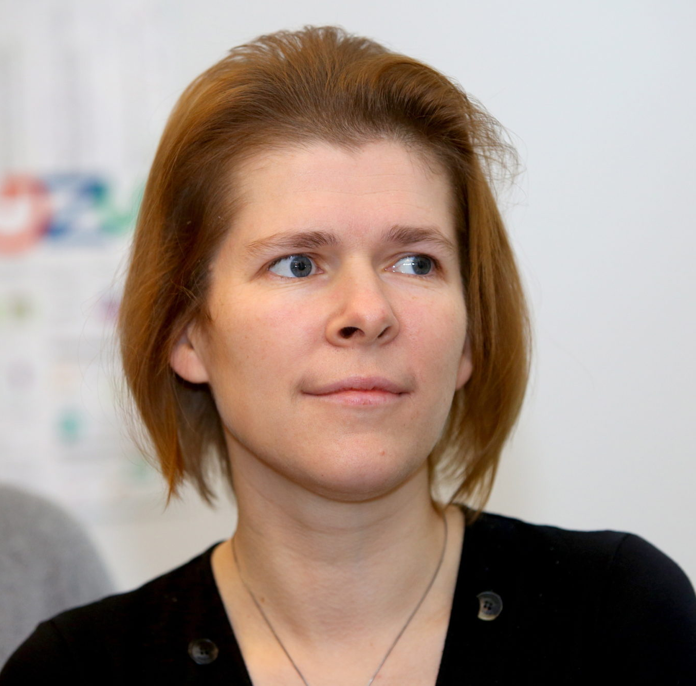
Rīko "Latvijas Autisma apvienība"
SPECIALIZĒTĀ ATBALSTA GRUPA
“Sensorās grūtības: Pazemināts redzes jutīgums"
Vadīs: pedagoģe, biedrības Latvijas Autisma apvienība vaditāja Līga Bērziņa
Pasākumu finansē no ESF un Latvijas valsts budžeta līdzekļiem projekta Nr. 9.2.2.2./16/I/001 „Sociālo pakalpojumu atbalsta sistēmas pilnveide” ietvaros.

Slide 2
Centrālā redze ir aizmiglota, bet perifērā redze ir samērā asa;
Centrālais priekšmets ir pārspīlēts, bet lietas perifērijā ir neskaidras;

Slide 3
Pazemināts redzes jutīgums

Slide 4
Grūtību grupas
Grūtības uzturēt acu kontaktu: viņiem var būt grūtības koncentrēties uz sejām vai šķiet, ka viņi nereģistrē cilvēku izteiksmes vai reakcijas.
Aizraušanās ar gaismām un spožiem objektiem: tos var īpaši piesaistīt spilgti, spīdīgi vai kustīgi objekti, jo tie nodrošina intensīvāku vizuālo stimulāciju.
Bieža šķielēšana vai acu miegšana: viņi var bieži novērsties vai aizvērt acis, iespējams, mēģinot filtrēt vizuālos stimulus un efektīvāk koncentrēties uz tiem.
Grūtības ar vizuālo izsekošanu: viņiem var rasties grūtības ar acīm sekot kustīgiem objektiem, vai arī viņi var nepamanīt, kad kaut kas kustas viņu redzes laukā.
Vizuālo stimulu meklēšana: bieži var iesaistīties darbībās, kas saistītas ar intensīvu vai dinamisku vizuālu pieredzi, piemēram, griežot objektus, ieslēdzot un izslēdzot gaismas vai lūkojoties uz rakstiem.
Vizuālu detaļu neievērošana: šķiet, ka viņi nereģistrējas vai nereaģē uz vizuālām detaļām savā vidē, piemēram, krāsām, rakstiem vai apgaismojuma izmaiņām.
Grūtības ar vizuālās diskriminācijas uzdevumiem: viņiem var rasties grūtības atšķirt dažādas formas, krāsas vai izmērus, vai arī viņiem var rasties grūtības ar uzdevumiem, kuriem nepieciešama vizuāla problēmu risināšana, piemēram, mīklas

Slide 5
Hiposensitīvi
Grūtības ar bumbu spēlēm
Uzgrūšanās cilvēkiem un citiem kustīgiem objektiem
Nespēja šķērsot ielu, ja mašīnas brauc
Uzgrūšanās priekšmetiem, ieskriešana stenderēs utt.
Vēlēšanas klikšķināt gaismas slēdzi;
Grūti koncentrēties uz detaļām vai redzēt bildi kopā;

Slide 6
Intensīvi skatās uz spilgtām gaismām vai krāsainiem objektiem.
Pievelk mirgojošas gaismas vai dzirkstoši priekšmeti.
Bieži ieslēdz un izslēdz gaismu, lai redzētu, kā tā mainās.
Aizraušanās ar ekrāniem un kustīgiem attēliem
Var nepamanīt, kad cilvēki ienāk telpā vai iziet no tās.
Šķietami, ka pēkšņas apgaismojuma izmaiņas viņu neietekmē.
Grūtības uzturēt acu kontaktu.
Neatpazīst pazīstamas sejas, kamēr tās nerunā vai neizdod skaņu.
Grūtības atrast objektus pārblīvētā vidē.
Cenšas identificēt vai kārtot objektus pēc krāsas vai formas.
Bieži samiedz vai aizver acis, lai mēģinātu koncentrēties uz objektiem.
Nereaģē, kad kāds žestu vai norāda uz kaut ko.
Nespēj pamanīt vizuālas norādes, piemēram, sejas izteiksmes vai ķermeņa valodu.
Piesaista intensīvi rakstaini vai krāsaini priekšmeti.

Slide 7
Bieži skatās uz rotējošiem vai kustīgiem objektiem, pavada daudz laika, vērojot kustīgus ventilatorus vai riteņus.
Var nepamanīt, kad pārtika vai dzēriens izšļakstās.
Vizuālo robežu, piemēram, līniju vai tabulas malu, ignorēšana.
Nespēja pamanīt jaunu attēlu vai dekorāciju telpā.
Var nepamanīt, kad kāds mēģina pievērst viņu uzmanību mājot vai ar citiem žestiem.
Bieži vēro ūdens kustību, piemēram, straumi vai viļņus.
Vizuālo traucējumu ignorēšana, piemēram, kustīgs cilvēks
Pievelk sarežģīti raksti vai mozaīkas

Slide 8
Vizuālu brīdinājumu ignorēšana, piemēram, zīme "slapja grīda".
Aizraujas ar vizuāli stimulējošām rotaļlietām, piemēram, kaleidoskopu.
Nepamana, kad rotaļlieta vai priekšmets ir pārvietots vai pazudis.
Bieži vēro sveces vai kamīna mirgošanu.
Nereaģē uz vizuāliem norādījumiem spēlē vai darbībā.
Pievelk košas un piesātinātas krāsas.
Var nepamanīt ēnas vai atspulgus.
Bieži vēro lapu kustību vējā.
Var neatpazīt sevi spogulī.
Stāstu grāmatas vai bilžu vizuālo elementu ignorēšana

Slide 9
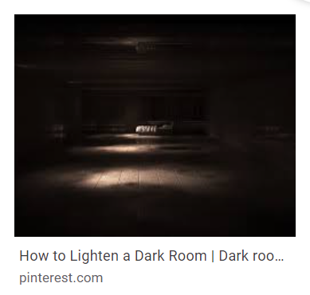
Pazemināts redzes jutīgums
Priekšmeti šķiet diezgan tumši vai ir grūti uztvert kādas to pazīmes;

Slide 10
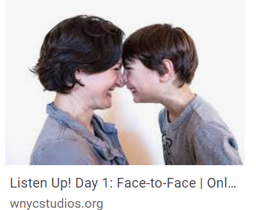
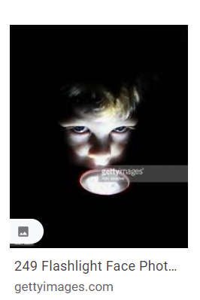
Pastiprināta interese par un spēlēšanās ar spilgtiem objektiem, lukturīšiem, spoguļiem

Slide 11
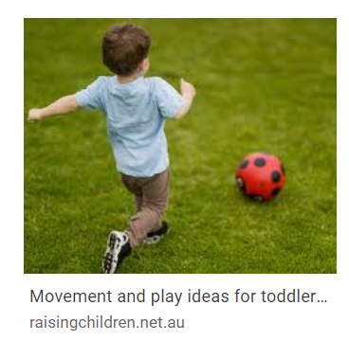
Vāja dziļuma uztvere, kas var radīt problēmas ar mešanu un ķeršanu, kā arī kustību neveiklību;
Slikta orientēšanās telpā

Slide 12
Rokas sejās

Slide 13
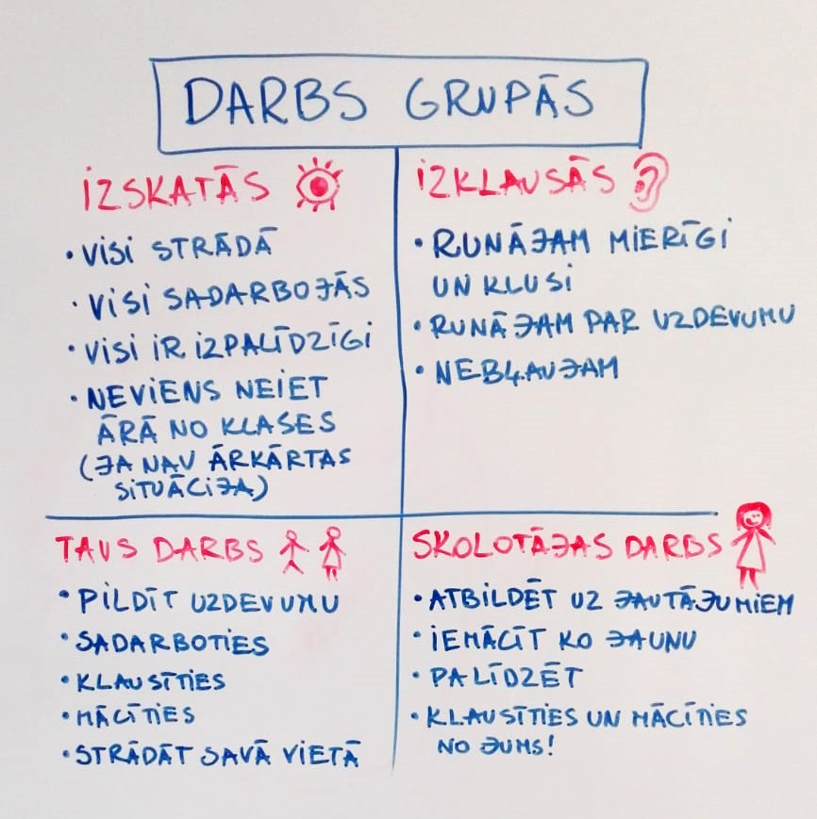
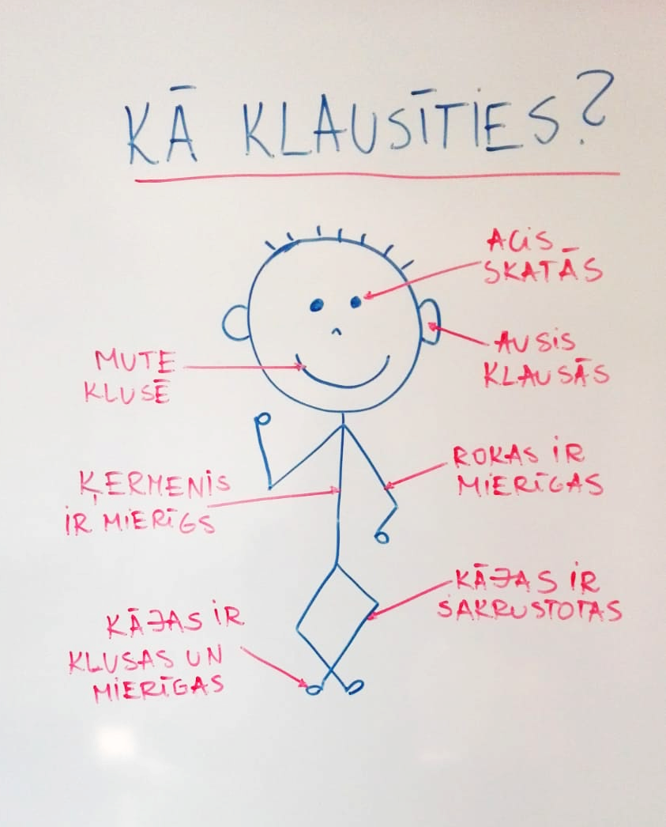

Slide 14
Cilvēkiem ar izmainītu redzes jutīgumu var šķist, ka priekšmeti atrodas tuvāk vai tālāk nekā tie ir patiesībā

Slide 15
Kas palīdz?

Slide 16
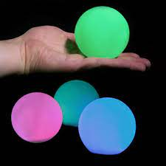
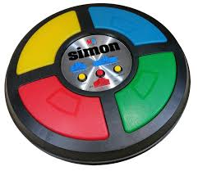
Spēlēt slēpšanās spēles
Kurš bērns noslēpies zem segas?
Slēpt priekšmetus kolektīvā
Došanās medībās priekšmetu meklēšanā
Spēles, kas palīdz fokusēties

Slide 17
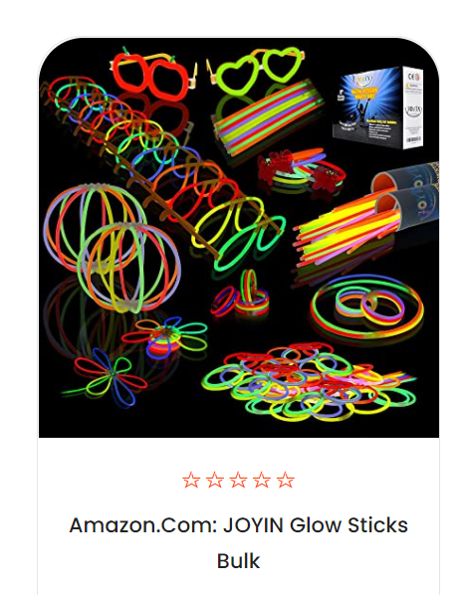
Lukturīšu spēle
Viens bērns spīdina lukturīti uz sienas, otram stars ir jānovieto tieši uz viņa

Slide 18
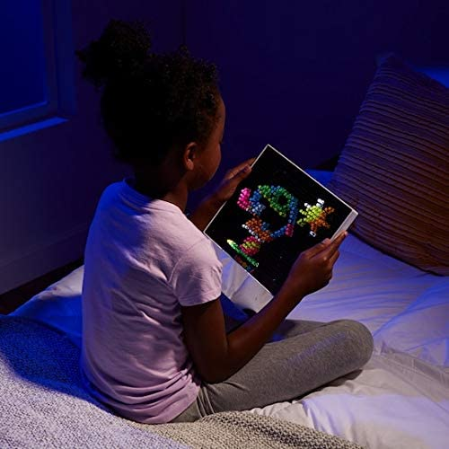
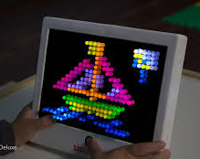
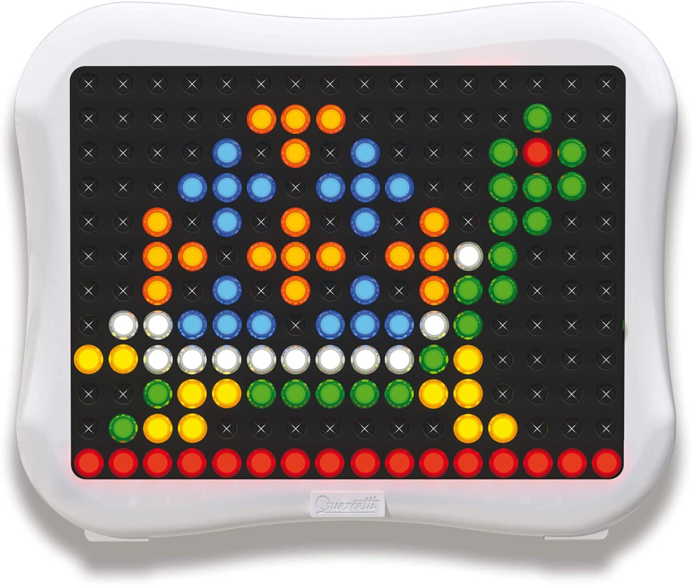
Spēles tumsā
https://www.amazon.de/-/en/Quercetti-1805-Brite-Illuminated-Plug/dp/B07HHG1VJ1/ref=sr_1_1?dchild=1&keywords=peg+brite&qid=1618065440&sr=8-1

Slide 19
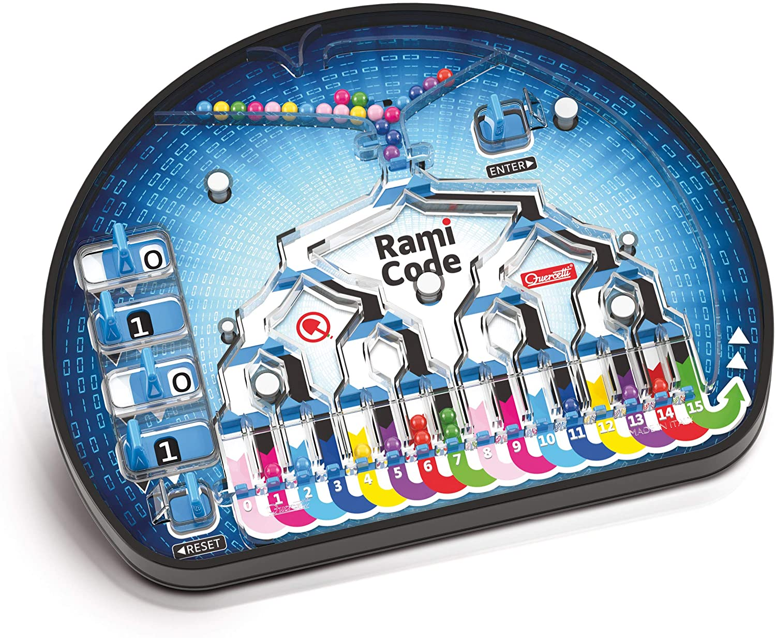
Kodēšanas spēles
Uzmanības spēles
https://www.amazon.com/Quercetti-1015-Rami-Code/dp/B07D3TDJJ4

Slide 20
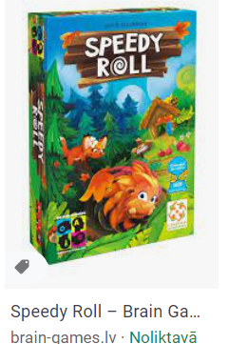
Galda spēles uzmanībai
Kuģu spēle
Speedy roll
Cercassone
Illusion
Speedy clours
Uno

Slide 21
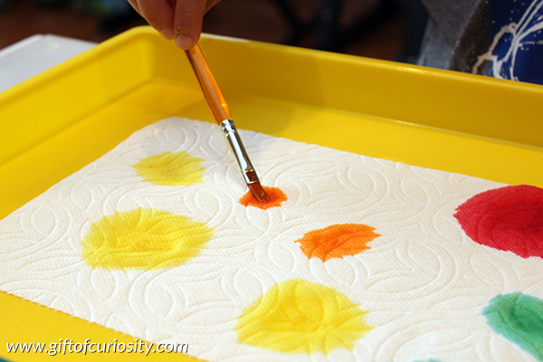
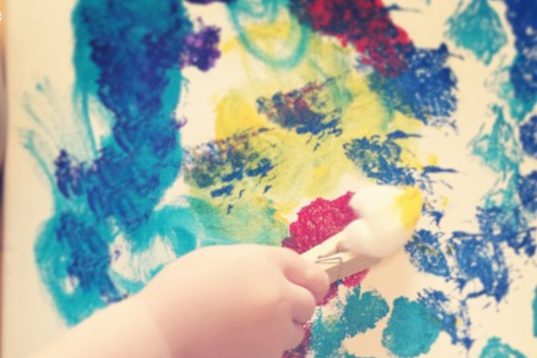
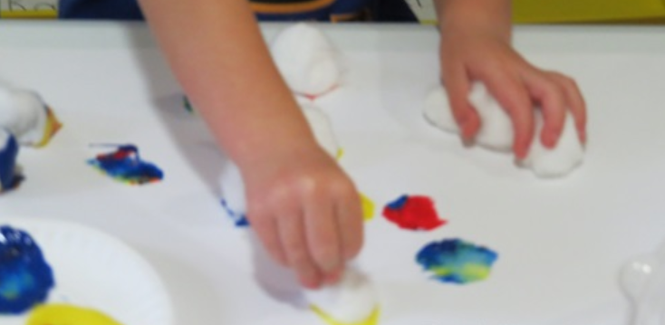
Jūsu idejas
Krāsošana ar vatēm,
Krāsošana uz papīra dvieļa, tualetes papīru utt.
https://www.youtube.com/watch?v=8zA1O1byI2A
https://www.giftofcuriosity.com/watercolor-painting-on-paper-towels/
http://www.bubblegumsass.ca/?p=10774
https://teachpreschool.org/2013/09/24/building-fine-motor-skills-with-cotton-ball-painting/

Slide 22
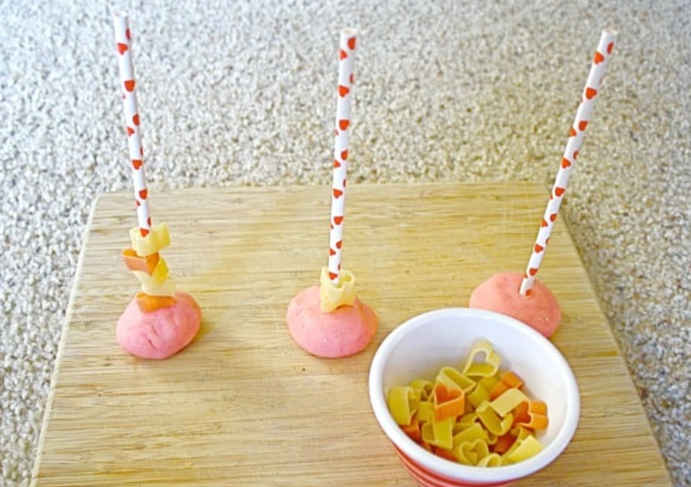
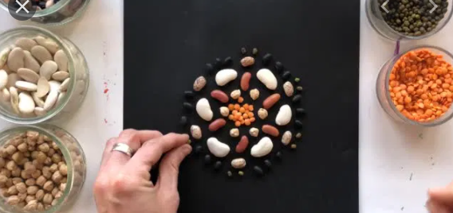
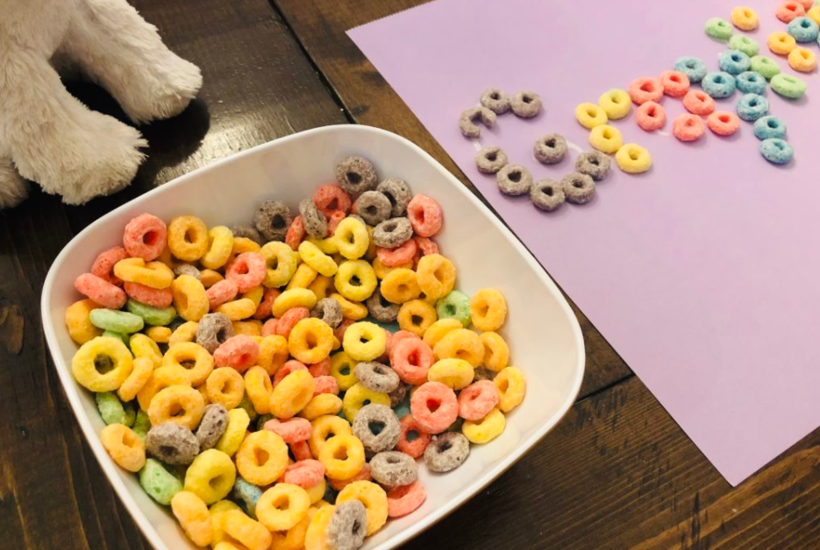
Jūsu idejas
Mandalas no lēcām, pupiņām, kukurūzas u.tml.
https://buggyandbuddy.com/heart-themed-fine-motor-skill-activity/
https://stitchplayinaz.com/2020/03/20/mandala-with-beans/
https://www.glitteronadime.com/fine-motor-activities-using-fruit-loops/

Slide 23
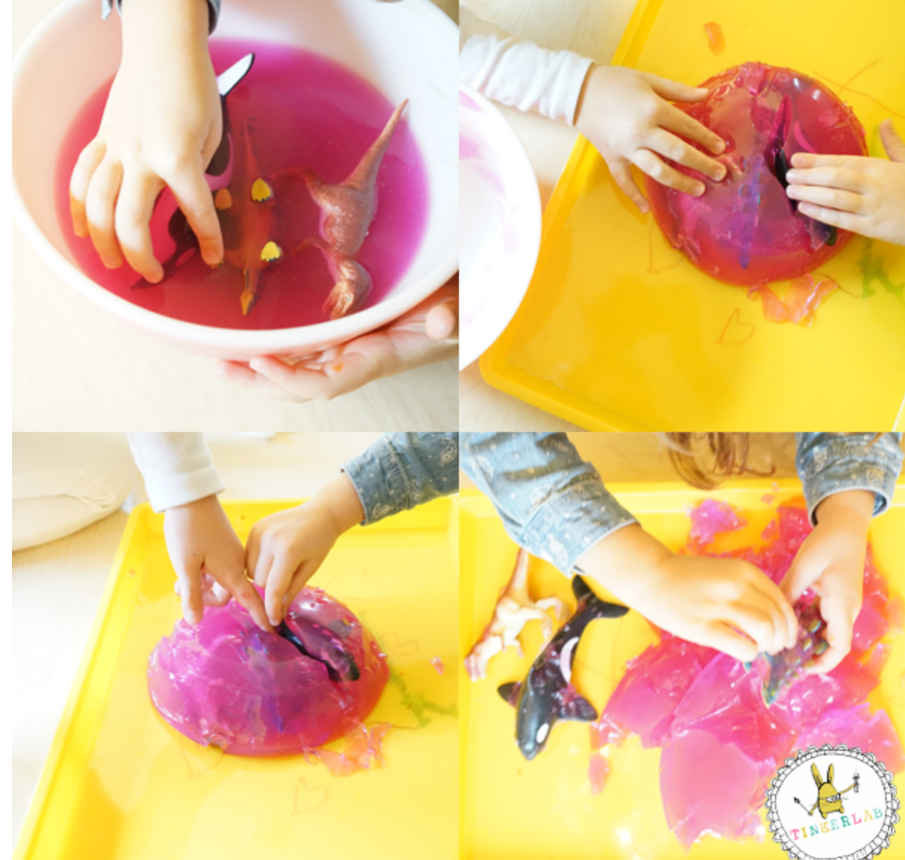
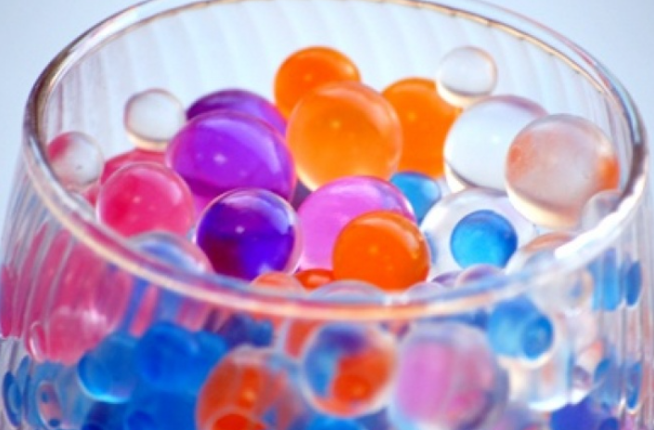
Jūsu ierosinātās idejas
Želatīnā salikt mantiņas, ko ar knaiblītēm vilkt ārā (masu arī var ielikt maisiņā)
Hidrogela bumbiņas
https://tinkerlab.com/play-gelatin-150-screen-free-activities-kids/

Slide 24
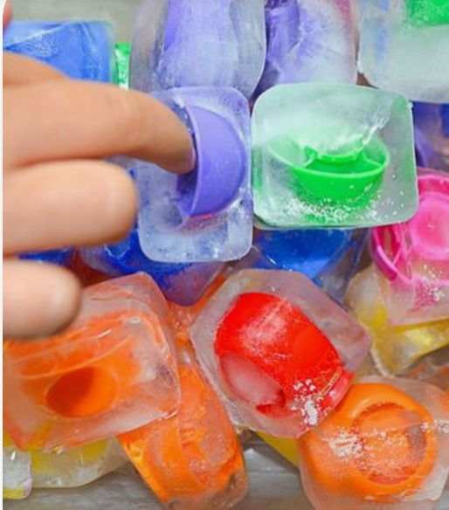
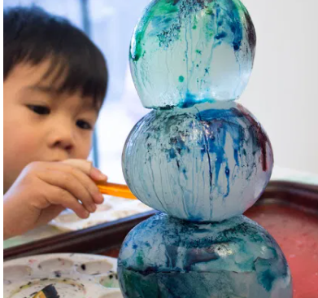
Rotaļas ar ledu
https://happytoddlerplaytime.com/12-creative-easy-ways-to-play-with-ice

Slide 25
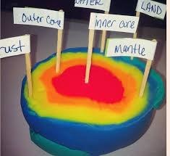
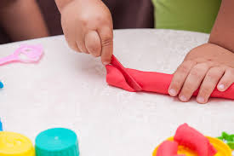
Uzmanības aktivitātes
Spiegu spēles – daļēji noslēpjam priekšmetus, kurš pirmais atrod, tas apsēžas
Spēles, kur priekšmeti jākārto pēc lieluma, pēc krāsām
Atrodi 5 sarkanus priekšmetus telpā
Krāsošana ar īpaši košām krāsām
«Kārtainie plastilīni»

Slide 26
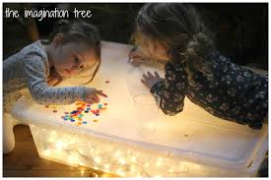
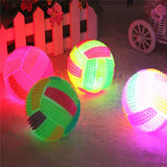
Aktivitātes ar gaismām
Ēnu teātri uz sienām ar pirkstiem
Izgaismotas kastes
Pašgatavotas gaismas kastes
Galvas lukturīši un pastaigas ārā
Vigvami no krēsliem un eglīšu virtenes
Lukturīši zem spilvena
Diskobumba un ballīte
Tumšā istabā cilvēki klusi pārvietojas un tad vadītājs mēģina uzminēt, kur kas ir un ieslēdz lukturīti
Aklās vistiņas
Nodzēst gaismu un mētāt vai ripināt gaismas bumbu

Slide 27
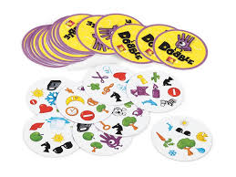
Uzmanībai
Atmiņas spēles. Arī Mācities. Draudzēties. Spēlēties
Uzpirksteņu spēle
Kuru roku gribi
Akmentiņš lec
Burvju triki
Krāsu proporciju spēles
Dobble, Set, Uno
Zīmēšana un vārdu minēšana – Alias,
Skiču drudzis
Puzzles
Pamani, kas mainījies
Palielināmais stikls

Slide 28
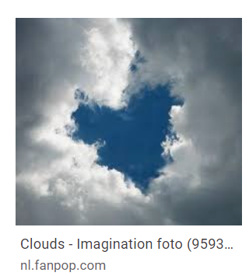
Iztēles spēles
Pēc kā izskatās kurš mākonis?
Kā izskatās ēnas? Nekāp uz manas ēnas
Emociju spēles, asociāciju spēles – Jūtas. Sajūtas. Emocijas
Mācīties. Draudzēties. Spēlēties – kas notiek attēlā un kāpēc?

Slide 29
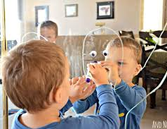
Zīmēšanas spēles
Zīmēšanas diktāti
Pašportreti, pašportreti uz spoguļa, sēdiet pretī un zīmējiet viens otra seju
Seju apkrāsošana
Aprakstiet priekšmetu, nenosaucot to vārdā
Gleznot uz pārtikas plēves aizmugurē nolikto priekšmetu vai attēlu

Slide 30
Palīdzības iespējas:
Paplašiniet vizuālā atbalsta izmantošanu:
Vizualizējiet nodarbību sarakstu
Vizualizējiet uzvedības noteikumus
Vizualizējiet dienas plānu
Vizualizējiet stundas norisi
Izmantojiet īpašas krāsas papīru, eksperimentējiet ar toņiem, līnijām, attālumiem

Slide 31
Paldies!
www.uzvediba.lv
info@uzvediba.lv

Slide 32
Literatūras avoti:
Koscinski, Cara. The Special Needs SCHOOL Survival Guide: Handbook for Autism, Sensory Processing Disorder, ADHD, Learning Disabilities, & More!
Sher, Barbara. Everyday Games for Sensory Processing Disorder: 100 Playful Activities to Empower Children with Sensory Differences Althea Press.
Strategies
Walls, Scott. Oppositional, defiant & Disruptive Children and Adolescents: Non-Medication Approaches for the Most Challenging ODD Behaviors . PESI Publishing & Media. Kindle Edition.
The Senses . Design Beyond Vision. Princeton Architectural Press.

